Slide 1




TRƯỜNG TIỂU HỌC QUẢNG TIÊN
CHÀO MỪNG QUÝ THẦY CÔ
VỀ DỰ GIỜ THĂM LỚP
Môn Tiếng Việt lớp 3
BÀI 18: MÓN QUÀ ĐẶC BIỆT (T3)
Giáo viên:
Lớp: 3

Slide 2








Thứ……ngày…..tháng…..năm…….
TIẾNG VIỆT
TRÒ CHƠI: EM YÊU CHUYỆN CỔ NƯỚC MÌNH
Điền l hay n
Điền dấu ? hay dấu ~
lóng lánh
….óng ….ánh
trời mưa bão
trời mưa bao
Điền dấu x hay s
Điền ch hay tr
trằn trọc
….anh …..ao
….ằn ….ọc
xanh xao

Slide 3
Thứ……ngày…..tháng…..năm…….
TIẾNG VIỆT
Bài 18: MÓN QUÀ ĐẶC BIỆT (T3)
1. Luyện tập.
Bài 1. Tìm từ chỉ đặc điểm có trong đoạn thơ dưới đây:
Có một giờ Văn như thế
Lớp em im phắc lặng nghe
Bài “Mẹ vắng nhà ngày bão”
Cô giảng miệt mài say mê.
Ai cũng nghĩ đến mẹ mình
Dịu dàng, đảm đang, tần tảo
Ai cũng thương thương bố mình
Vụng về chăm con ngày bão.
(Nguyễn Thị Mai)
dịu dàng, đảm đang, tần tảo, vụng về.
+ Giải thích từ (đảm đang tảo tần là: thường nói về người phụ nữ làm lụng vất vả chăm lo cho gia đình )
- Vụng về : vụng (nghĩa trong bài: không thạo, không quen làm ....).

Slide 4
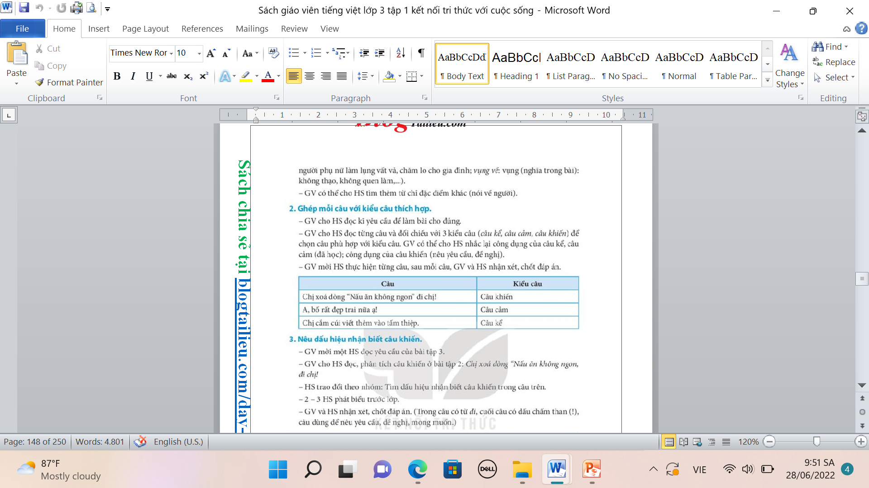
- Chị xóa dòng “Nấu ăn không ngon” đi chị!
- A, bố rất đẹp trai nữa ạ!
- Chị cắm cúi viết thêm vào tấm thiệp
Thứ……ngày…..tháng…..năm…….
TIẾNG VIỆT
Bài 18: MÓN QUÀ ĐẶC BIỆT (T3)
1. Luyện tập.
Bài 2. Ghép mỗi câu sau với kiểu câu thích hợp
Câu kể câu cảm Câu khiến

Slide 5
Thứ……ngày…..tháng…..năm…….
TIẾNG VIỆT
Bài 18: MÓN QUÀ ĐẶC BIỆT (T3)
1. Luyện tập.
Bài 3. Nêu dấu hiệu nhận biết câu khiến.
- Phân tích câu khiến: Chị xóa dòng “Nấu ăn không ngon”, đi chị!
- Trong câu có từ đi, cuối câu có dấu chấm tham ( ! ), câu dùng để nêu yêu cầu, đề nghị, mông muốn.)

Slide 6
Thứ……ngày…..tháng…..năm…….
TIẾNG VIỆT
1. Luyện tập.
Bài 4. Sử dụng các từ hãy, đứng, chớ, đi, thôi, nào, nhé để đặt câu khiến trong mỗi tình huống dưới đây:
Câu hỏi | Câu trả lời
a) Muốn các em nhỏ trật tự để xem phim
b) Muốn bố mẹ cho về thăm quê
c) Muốn bố mua cho cuốn truyện mình thích
Phim đang chiếu, các em hãy trật tự nào!
Mẹ ơi, mẹ cho con về thăm quê đi!
Bố mua cho con cuốn Truyện cổ tích Việt Nam bố nhé!

Slide 7

XIN CHÂN THÀNH CẢM ƠN
QUÝ THẦY CÔ GIÁO VÀ CÁC EM
Notes:
7

